Slide 1
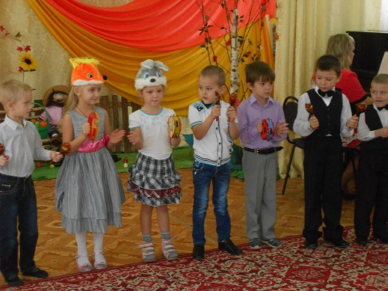
«Использование игровых приёмов в обучении пению детей дошкольного возраста»
Музыкальный руководитель
Галкина Светлана Владимировна
МДОУ «Детский сад №30»
Щекино, 2019г.

Slide 2

ЦЕЛЬ: РАЗВИТИЕ ВОКАЛЬНО - ХОРОВЫХ НАВЫКОВ РЕБЕНКА
ЗАДАЧИ: ВОСПИТАНИЕ У ДЕТЕЙ ЛЮБВИ И ИНТЕРЕСА К ПЕВЧЕСКОЙ ДЕЯТЕЛЬНОСТИ
РАЗВИТИЕ ЭМОЦИОНАЛЬНОЙ ОТЗЫВЧИВОСТИ У ДЕТЕЙ
ФОРМИРОВАНИЕ ПЕВЧЕСКИХ НАВЫКОВ
РАЗВИТИЕ ИСПОЛНИТЕЛЬСКОГО МАСТЕРСТВА
РАСШИРЕНИЕ МУЗЫКАЛЬНОГО КРУГОЗОРА

Slide 3
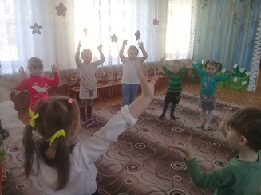
УЧИМСЯ ПЕТЬ, ИГРАЯ!
ОБУЧЕНИЕ ДОЛЖНО БЫТЬ
УВЛЕКАТЕЛЬНЫМ, ЛЕГКИМ,
ПОНЯТНЫМ, ИНТЕРЕСНЫМ,
РАДОСТНЫМ

Slide 4
Пение – это занятие не только приятное, но и очень полезное.
.
ОСНОВЫ ИГРОВОГО ОБУЧЕНИЯ.
Основной девиз работы- « Учить играя»
Вхождение ребёнка в мир любого искусства должно проходить через « волшебный мост»- игры. Игра – это «волшебная палочка», при помощи которой можно научить ребёнка петь.
Непроизвольное обучение детей в игре пению не нарушает их психологического состояния, потому что в ней есть всё необходимое для развития: интерес, положительный эмоции, образ, фантазия, речевое общение, и движение.
Игровая методика полезна для всех детей, но особенно для детей с проблемами здоровья и развития. Проявляется это в следующем:
-даёт детям радость и эмоциональный подъем
- устойчивый интерес и внимание к музыке;
Разучивание песни идёт легко и радостно.
-

Slide 5

ПЕВЧЕСКИЕ НАВЫКИ
ВОКАЛЬНЫЕ
ХОРОВЫЕ
ДЫХАНИЕ
ДИКЦИЯ
СТРОЙ
АНСАМБЛЬ
ЗВУКООБРАЗОВАНИЕ

Slide 6

ОХРАНА ДЕТСКОГО ГОЛОСА
Детям вредит громкое пение, крик, шёпот, горячие и холодные напитки, пение на холодном воздухе.
Певческий диапазон- объем звуков, который определяется интервалом от самого высокого до самого низкого звука. В пределах которого хорошо звучит голос.
Возрастные особенности певческих диапазонов детей:
2-3 года ми- ля
3-4 года ре- ля
4-5 лет ре- си
5-6 лет ре- си( до)
6-7 лет до- до
Детские голоса делятся на
Высокие( ре-си), средние ( си( м.ок) – соль), низкие ( ля ( м. ок.)-соль).

Slide 7
ПРАВИЛА ПЕНИЯ
СИДЕТЬ(СТОЯТЬ) РОВНО
НЕ СУТУЛИТЬСЯ, ГОЛОВУ ДЕРЖАТЬ ПРЯМО , БЕЗ НАПРЯЖЕНИЯ
ПЕТЬ ЕСТЕСТВЕННЫМ ГОЛОСОМ, ИЗБЕГАЯ РЕЗКОГО ЗВУЧАНИЯ
РОТ ОТКРЫВАТЬ ВЕРТИКАЛЬНО, НЕ РАСТЯГИВАТЬ В ШИРИНУ, ВО ИЗБЕЖАНИЯ КРИКЛИВОГО, «БЕЛОГО» ЗВУКА
НИЖНЯЯ ЧЕЛЮСТЬ СВОБОДНА, ГУБЫ ПОДВИЖНЫ, УПРУГИ

Slide 8
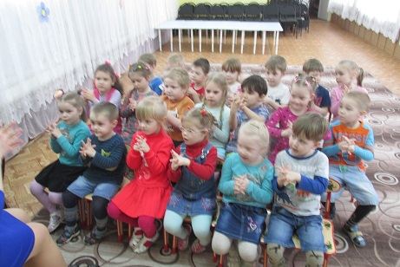
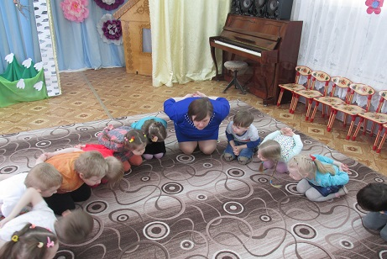
ПЕРВЫЕ ШАГИ ОТ РЕЧИ К ПЕНИЮ.
ДЫХАНИЕ
На речевом этапе удобно и легко работать над формированием певческих навыков:
-дыхание,
-дикция,
-головное высокое звучание,
лёгкость и полётность голоса,
Прежде чем высоко и выразительно запеть, ребёнок сначала учится высоко и выразительно говорить.
«Ёжик»
«Ракета»

Slide 9
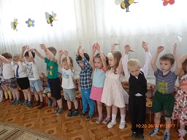
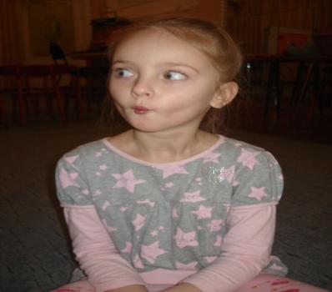
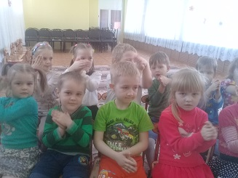
-ИГРЫ И УПРАЖНЕНИЯ РАЗВИВАЮЩИЕ РЕЧЕВОЕ И ПЕВЧЕСКОЕ ДЫХАНИЕ,
-РАЗВИВАЮЩИЕ ИГРЫ С ГОЛОСОМ,
-РЕЧЕВЫЕ ЗАРЯДКИ,
-РИТМОДЕКЛАМАЦИИ.
Их общая цель:
- «разогреть»- мышцы речевого и дыхательного аппарата,
- обострить интонационный слух,
- подвести детей к воспроизведению муз. звуков,
- сделать обучение более легким и понятным и интересным.

Slide 10
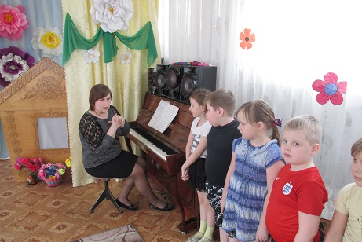
Общие этапы обучения пению:
Формирование и развитие подвижности голосового аппарата,
-формирование и развитие певческого дыхания,
- формирование и развитие навыков ясной дикции,
формирование и развитие певческой интонации,
-работа над разучиванием песни.

Slide 11

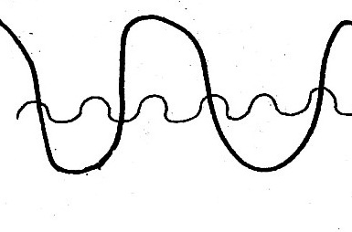
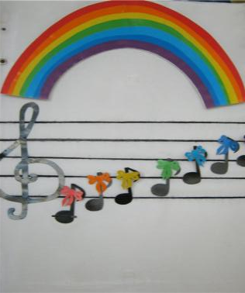
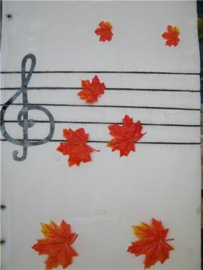
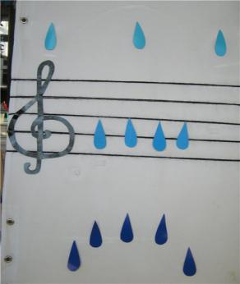

МУЗЫКАЛЬНО - ДИДАКТИЧЕСКИЕ ИГРЫ
«МУЗЫКАЛЬНЫЕ УЗОРЫ»

Slide 12

МЕТОДИКА РАБОТЫ НАД ПЕСНЕЙ
ЗНАКОМСТВО с песней
РАЗУЧИВАНИЕ ПЕСНИ
работа над вокально –
хоровыми навыками,
работа над качеством исполнения
ЗАКРЕПЛЕНИЕ ПЕСНИ
концертное исполнение

Slide 13
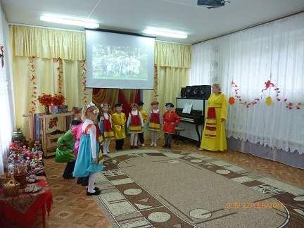
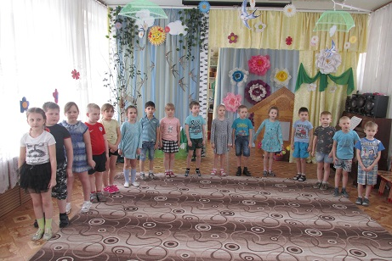
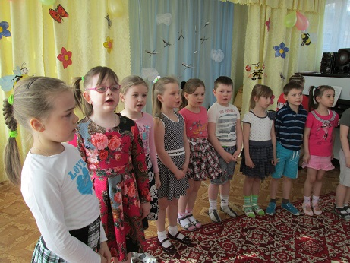
Хоровое пение – это не только польза для здоровья, но и формирование дружеских отношений в коллективе и коммуникативных способностей.

Slide 14

Занятия пением
являются очень важной составляющей гармоничного развития дошкольника!

